Slide 1


!!EL MUNDO DE LAS HADAS!!
Nuestro mundo es una mezcla de misterioso encanto y cautivadora belleza. Tenemos forma de mujer pero el alma de niños y poseemos poderes mágicos..
Hay quién no sabe que somos familia de los ángeles, cuando “Eva” nos quiso ocultar, Diós se apiadó de nosotros y nos puso “alas” convirtiéndonos en “Las Hadas”, podemos estár en cualquier lugar.
Pero !Shhh! !Shhh! no cuentes nuestro secreto.
Sólo tú y la gente bondadosa lo podeis saber.
“Shakespeare” decía que existe sobre la tierra más cosas de las que alcanza a percibír la imaginación.
Solo trabajamos con los mejores deseos de tus amigos que llevan la magia en su interior .
Cada vez que veas una estrella brillar, que sepas que somos nosotras cuidando por tu salud y tu hogar.
Así que déjate llevar por la inocencia de la niñez que llevas dentro y en nuestro mundo podrás entrar.
Clic

Slide 2
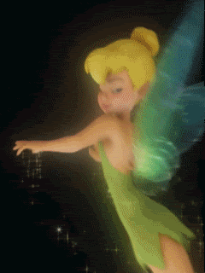

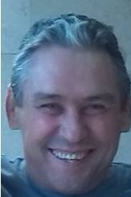
!!El poder de tus amigas las hadas !!
Hará que tus sueños más deseados se hagan “realidad”
Para ti Jesús
Con el cariño de tus amigos
A partír de ahora, déjanos solas volar

Slide 3
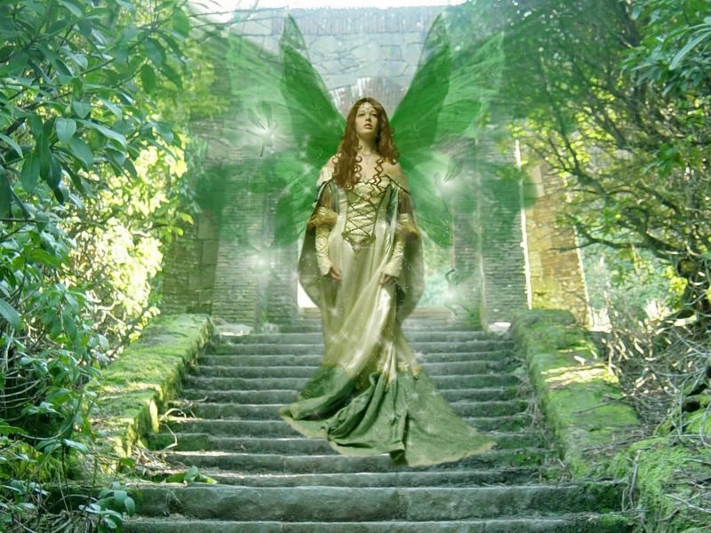

Cuando un amig@ nos llama con la “intención” y el “deseo”de ayudar, acudimos sin dudarlo para llegar a donde tú estás.

Slide 4


Trabajamos sin descanso para su “objetivo “ lograr.

Slide 5
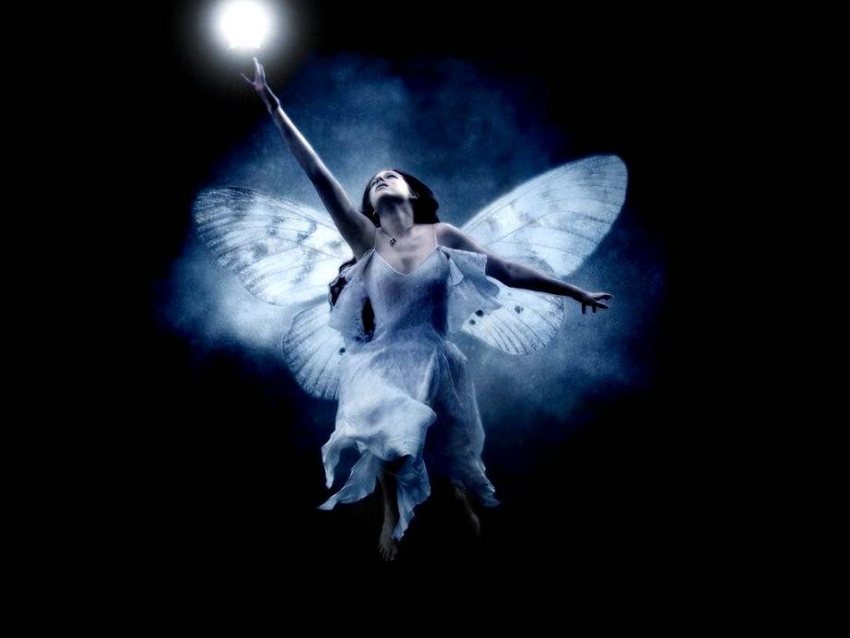
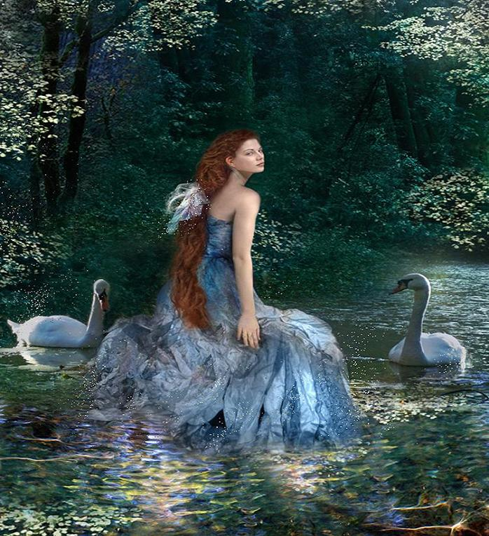

Unimos nuestra magia, para que sólo brille la !!felicidad !! en tu hogar

Slide 6
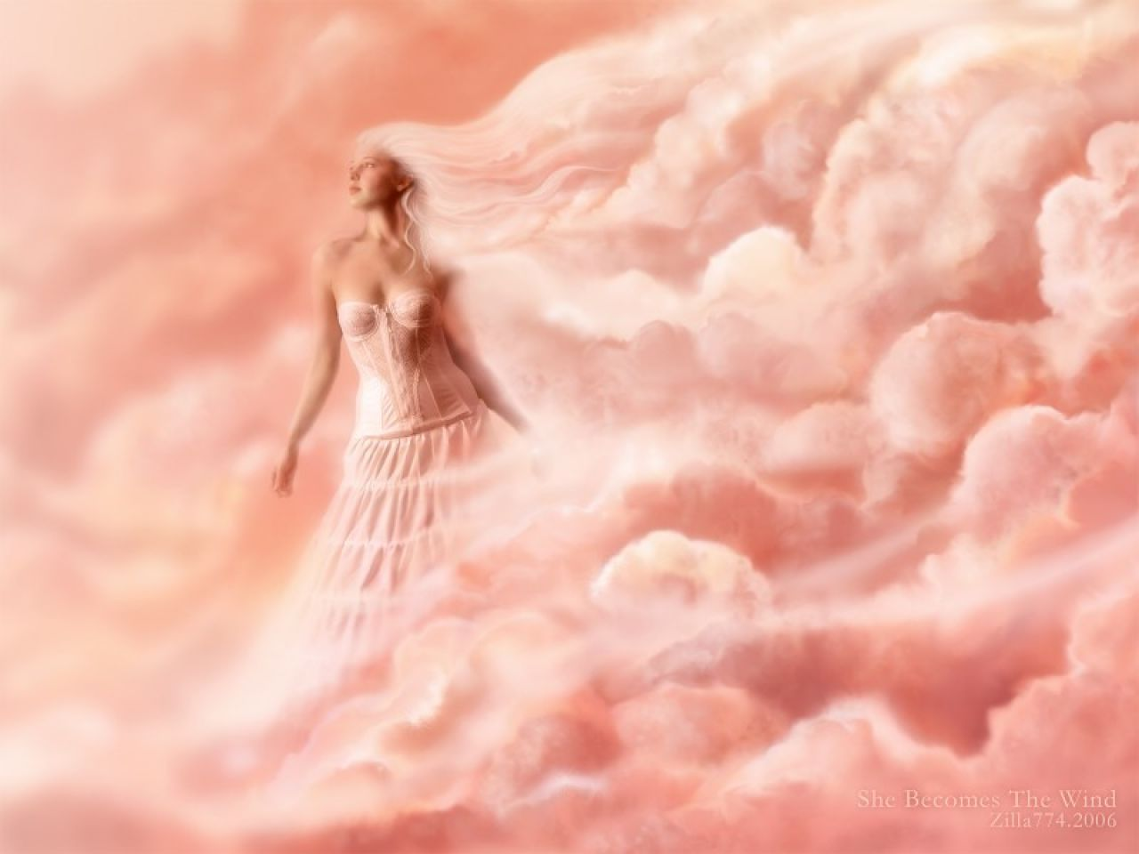
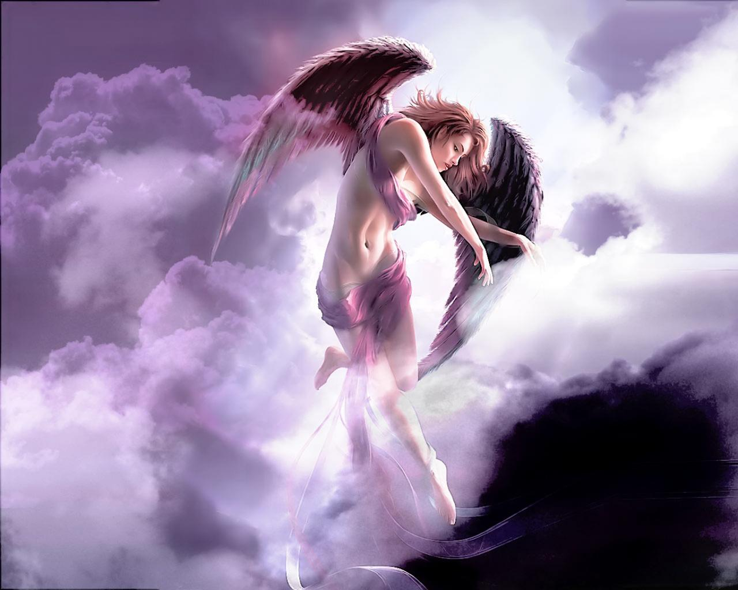
Nunca te des por vencido, sólo así podrás triunfar

Slide 7


Así que no dudes qué……

Slide 8

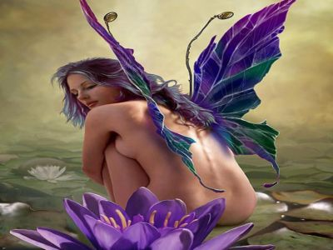

Una nueva “Estrella” encontrarás

Slide 9
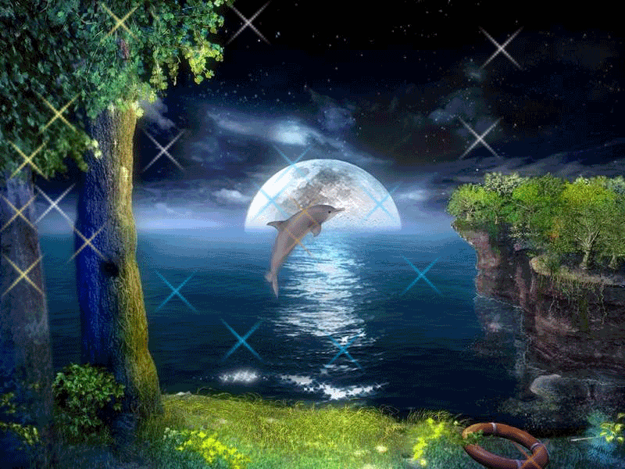

Su nombre es !!ILUSIÓN!!, agárrate fuerte
y no la pierdas jamás..

Slide 10
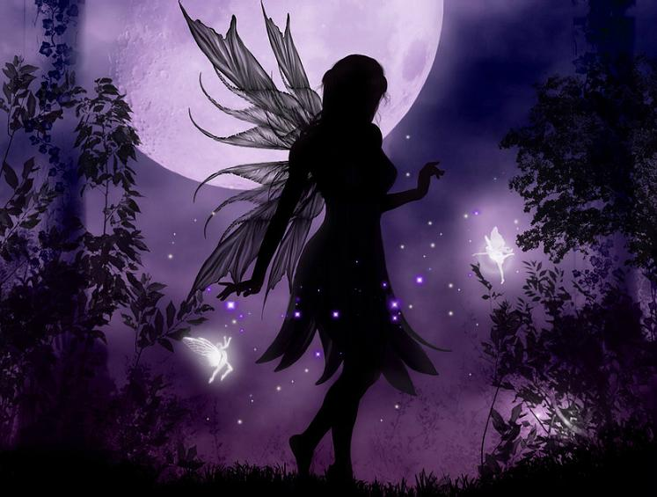
Hay una luz en algún lugar……

Slide 11
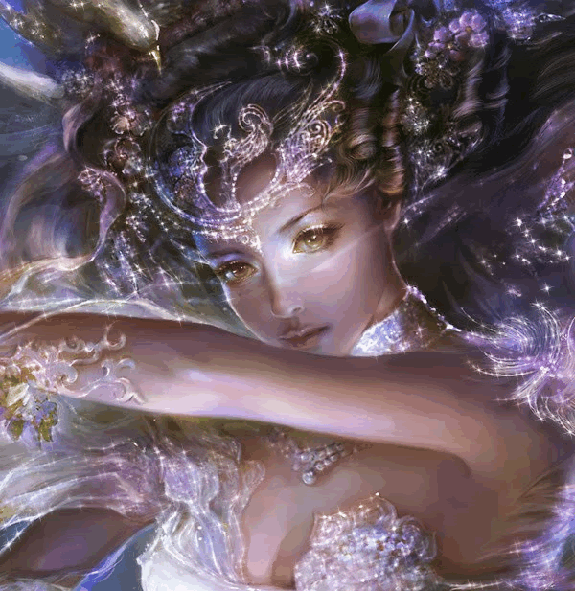
Adonde irán tus “SUEÑOS” y se harán realidad

Slide 12
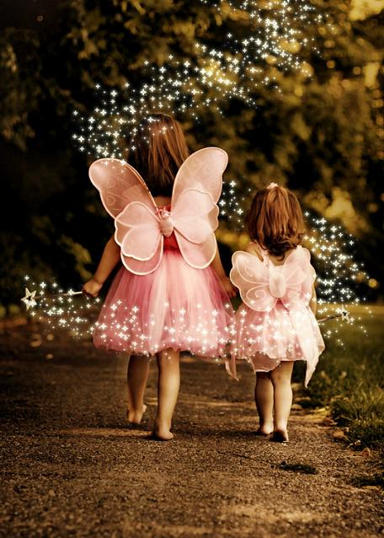

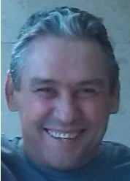
Nuestras “Almas de Ángel” a tu lado siempre están

Slide 13

Lo que parece imposible se puede lograr

Slide 14
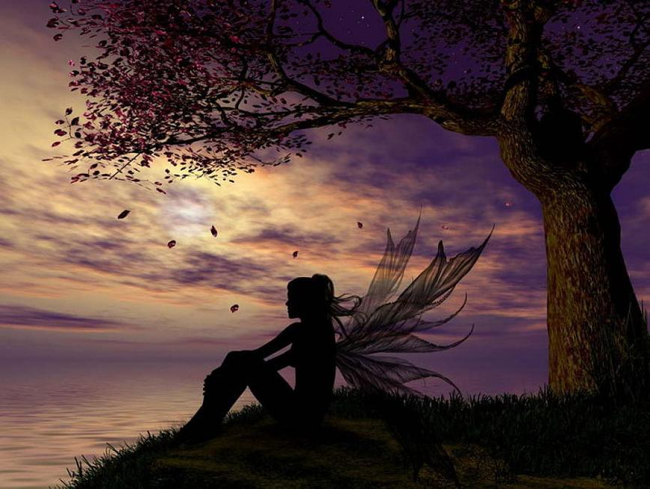
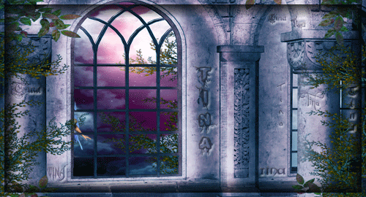
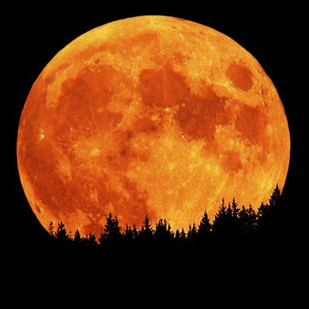
Las ventanas de un nuevo día especial,
para ti se abrirán..

Slide 15
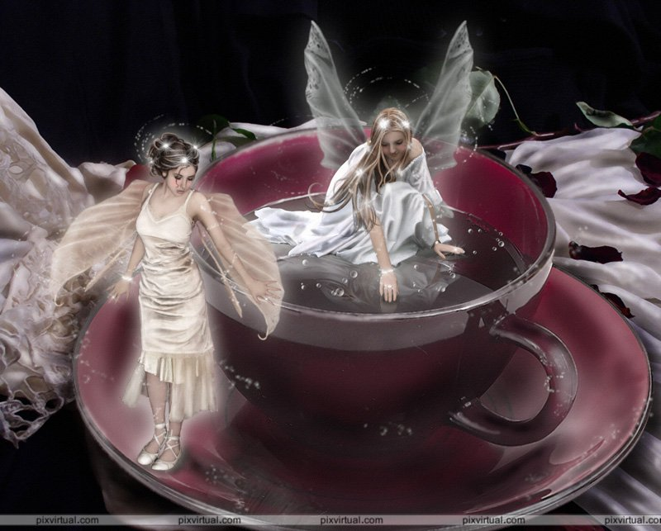
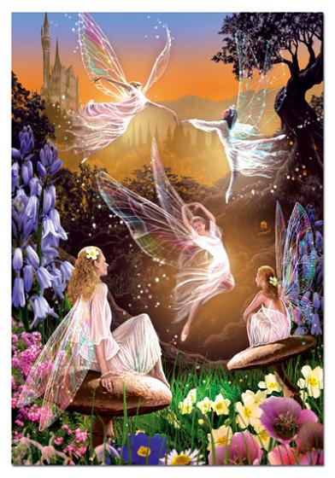
La unión de nuestras manos, tu “SALUD” protegerán..

Slide 16
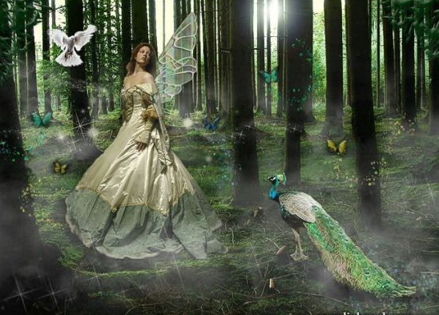
Y aunque haya piedras en tu camino, te daremos la mano para poderlas esquivar

Slide 17
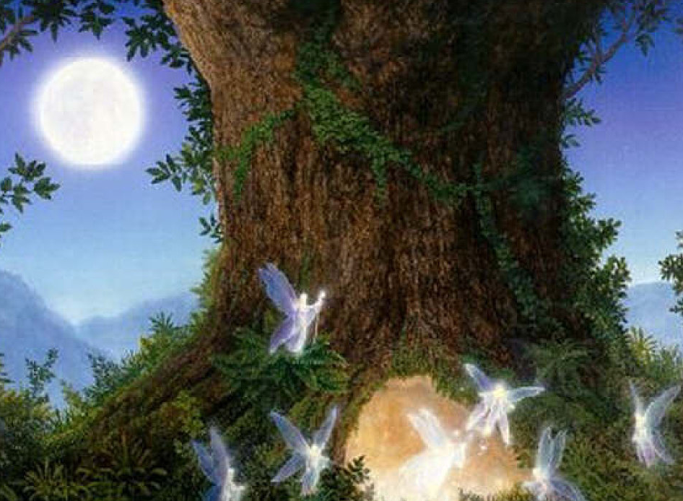
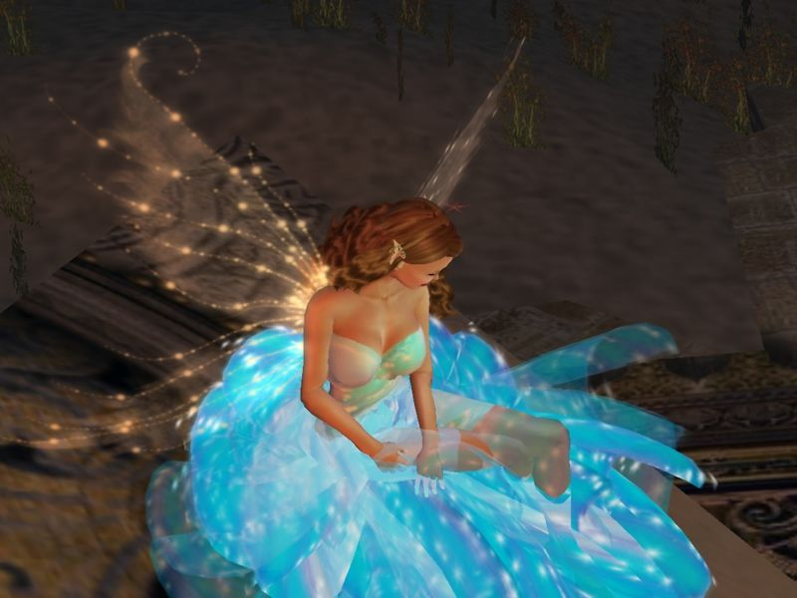
Todas tus fuerzas y raíces nuevas, volverán

Slide 18
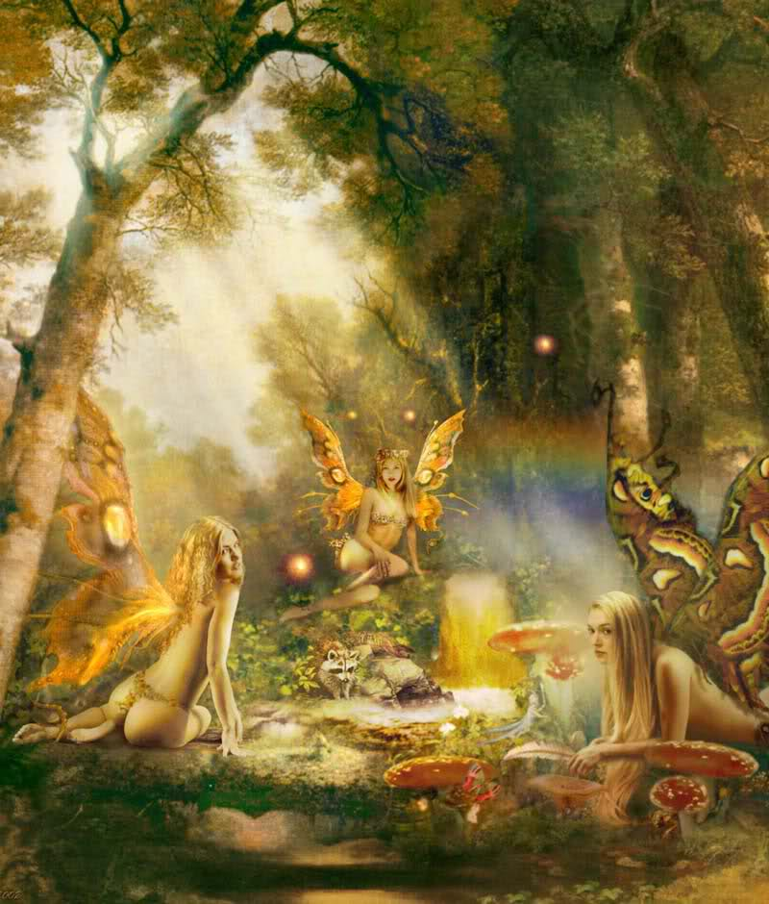
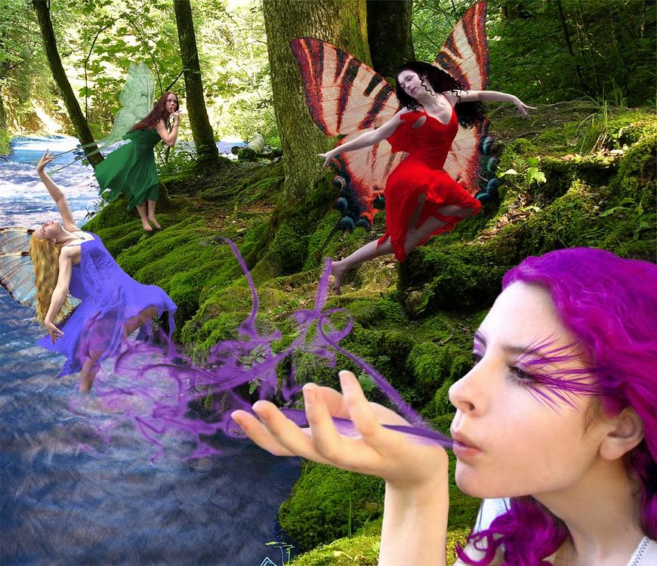
Los buenos deseos de tus amigos , unidos en un solo “CORAZÓN”…

Slide 19
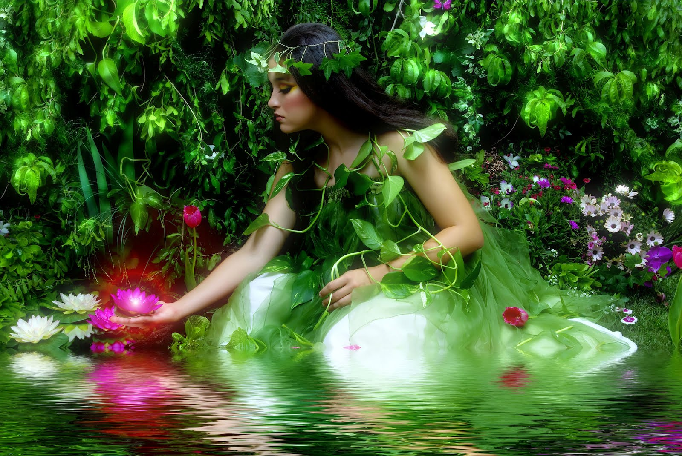
Harán posible que puedas de nuevo ver el “SOL”

Slide 20
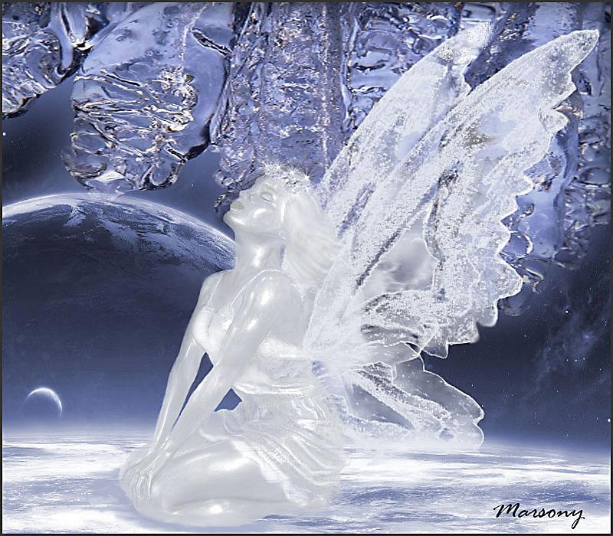
Después de cada invierno, la primavera
siempre volverá

Slide 21
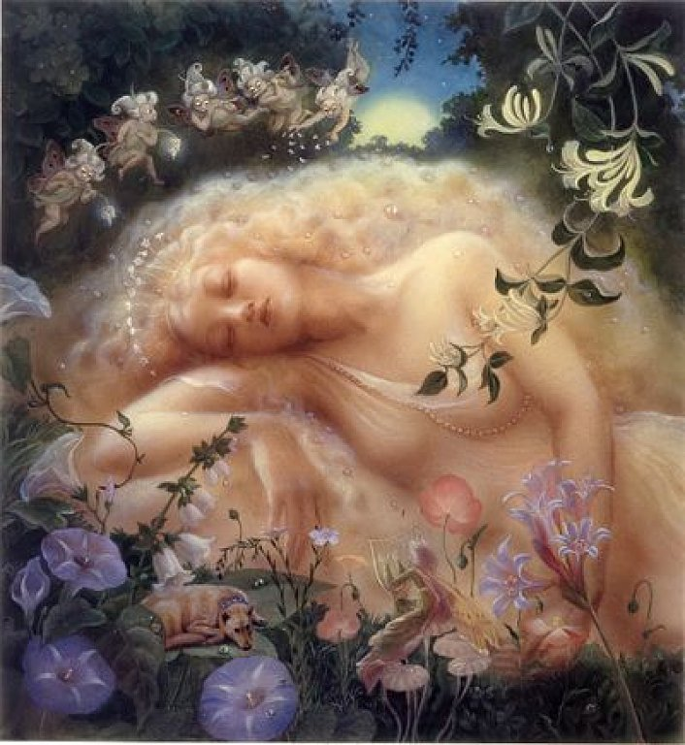
Si con “fuerza” te aferras a la vida

Slide 22
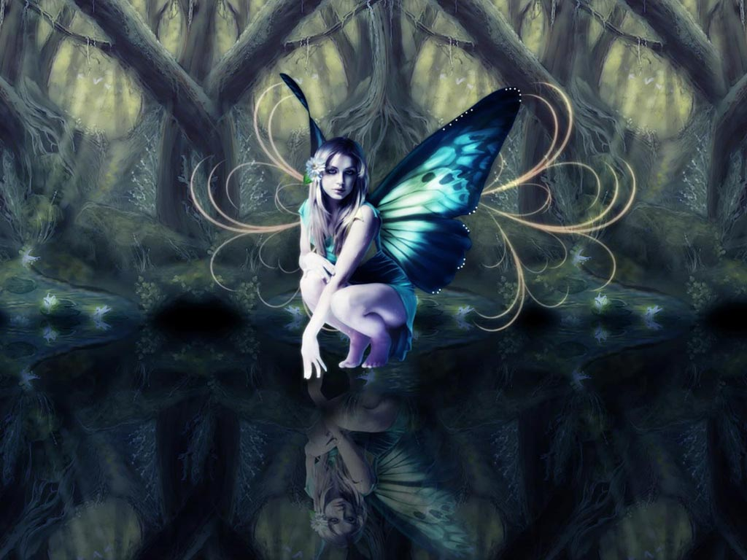
Ningún “eslabón” de tu cadena se romperá

Slide 23

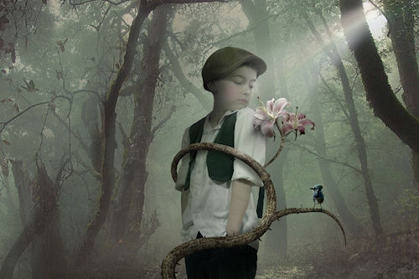
Tu vida cambiará, pide siempre con fé y tus más ansiados deseos se cumplirán…ya lo verás

Slide 24
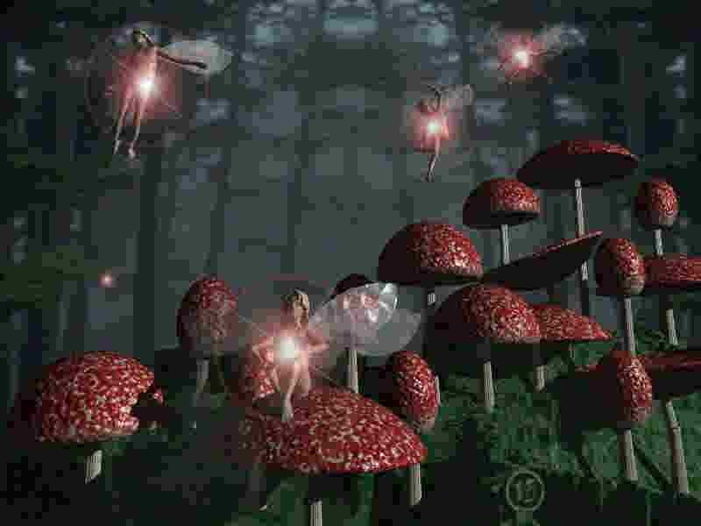
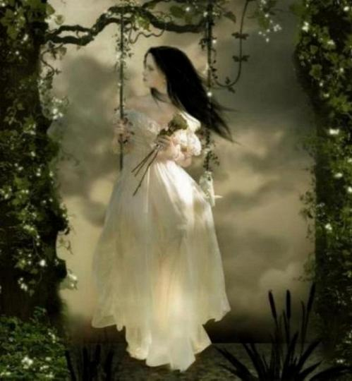
No desesperes jamás, después de esta caída te volverás a levantar

Slide 25
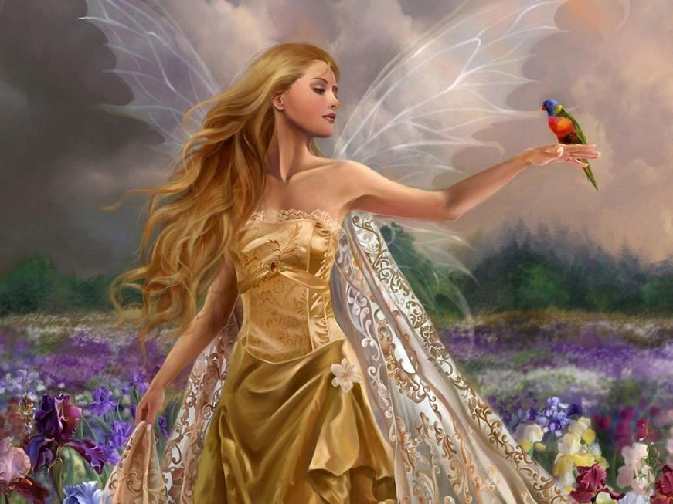
El hada de la !Esperanza! te dice.
deja la imaginación volar…

Slide 26
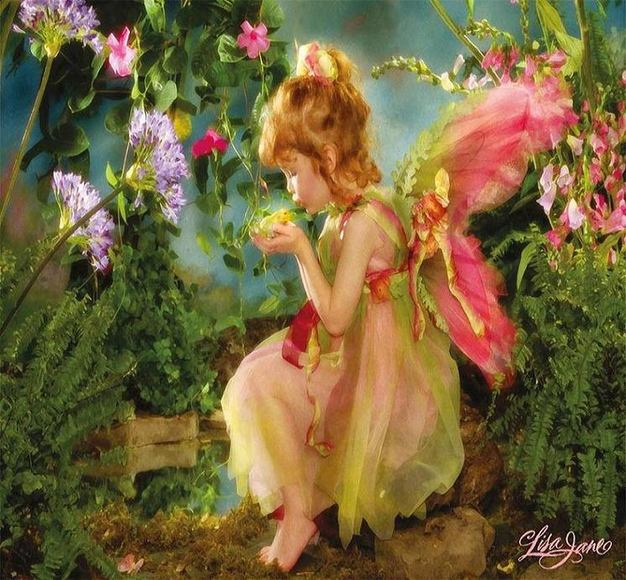
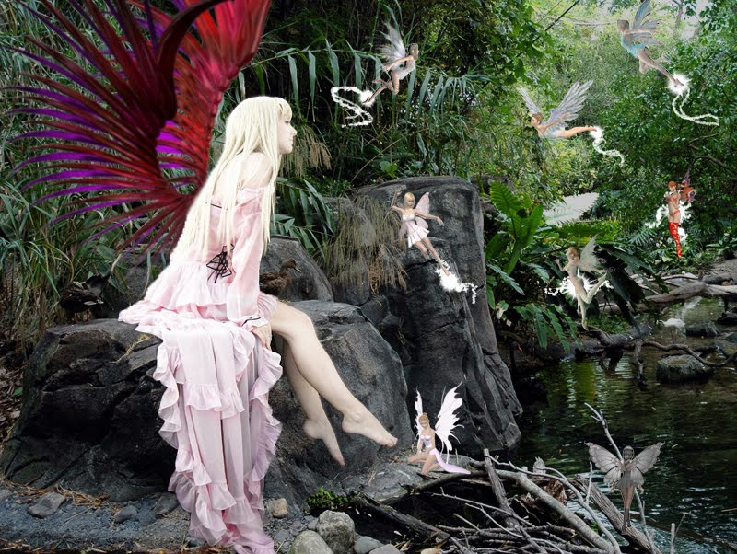
Tus lágrimas derramadas, en rocío se convertirán y en el jardín de tu vida nuevas flores de esperanza brotarán…

Slide 27
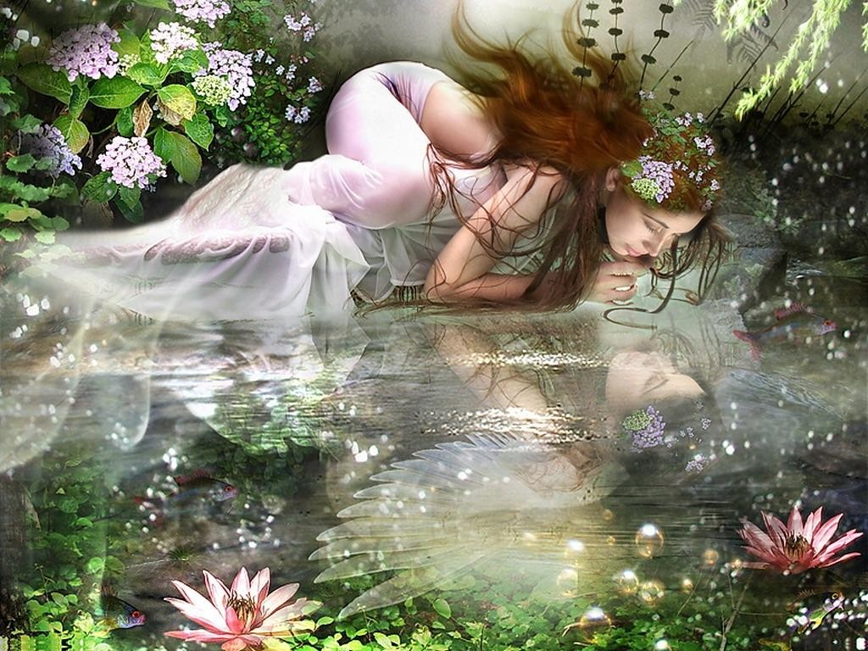
El hada de las flores y los lagos…lo conseguirá

Slide 28
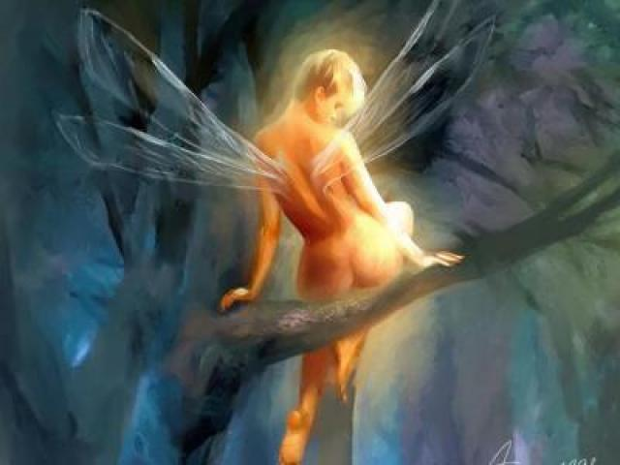
Soy el árbol de la vida, sujétate a mi “rama”y no te caerás

Slide 29

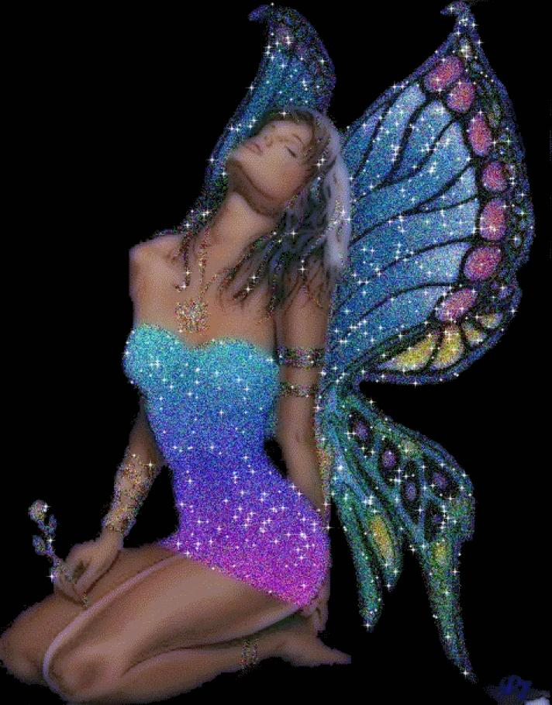
Y aunque creas que está muy lejos la salida de tanta oscuridad…

Slide 30
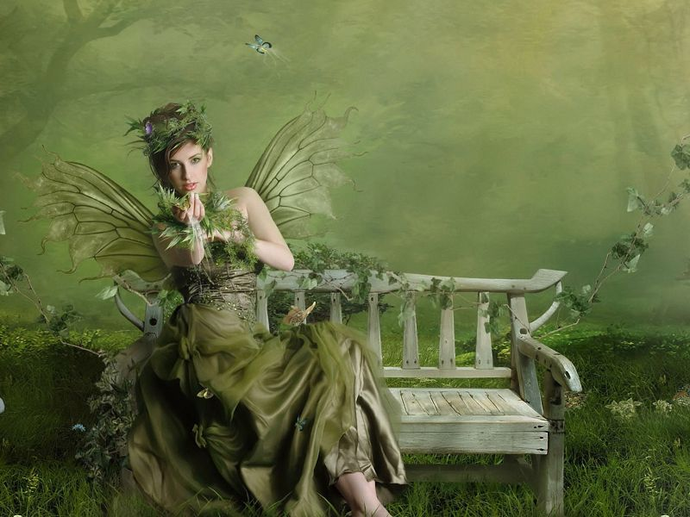
coge nuestra mano...ella te guiará
Y volverás a ver la !!Luz!! Con un brillo sin igual

Slide 31
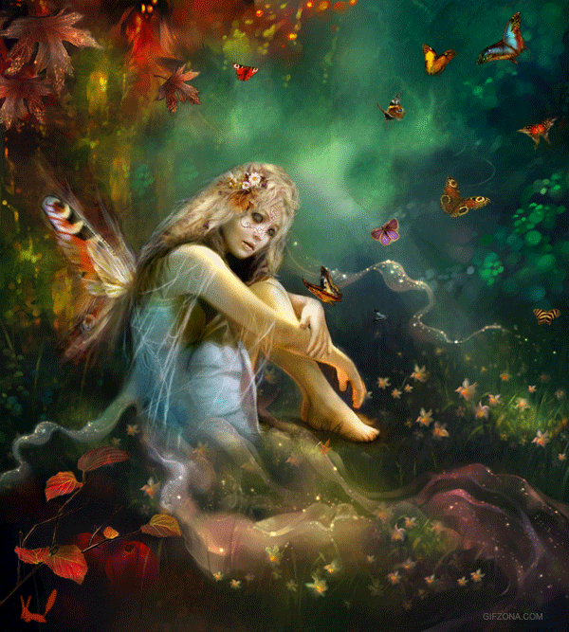
Sonríe siempre a la vida, todo cambiará

Slide 32
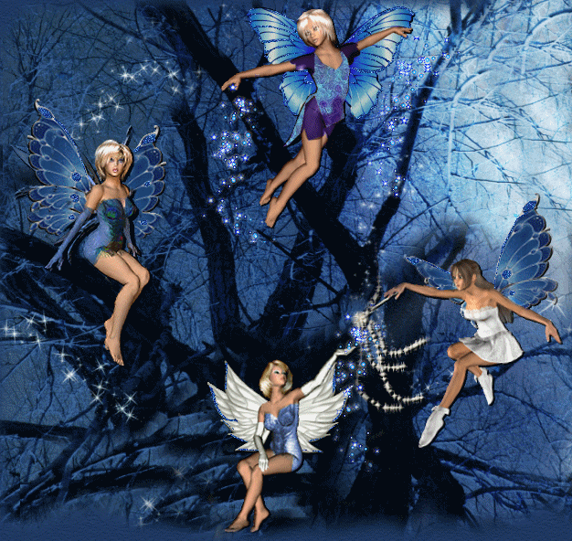
Nuestras mágicas estrellas y los deseos de tus amigos lo lograrán…

Slide 33
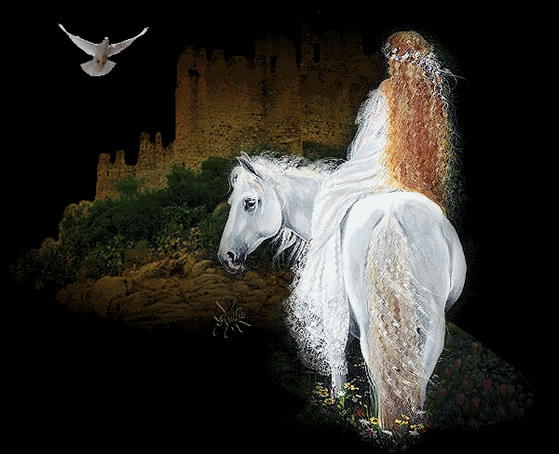

Angie
Colacho
Miguel
Cris
Roby
Margarita
Felisa
Isabel
Elisa
Ángeles
Charo
Mari Tere

Slide 34
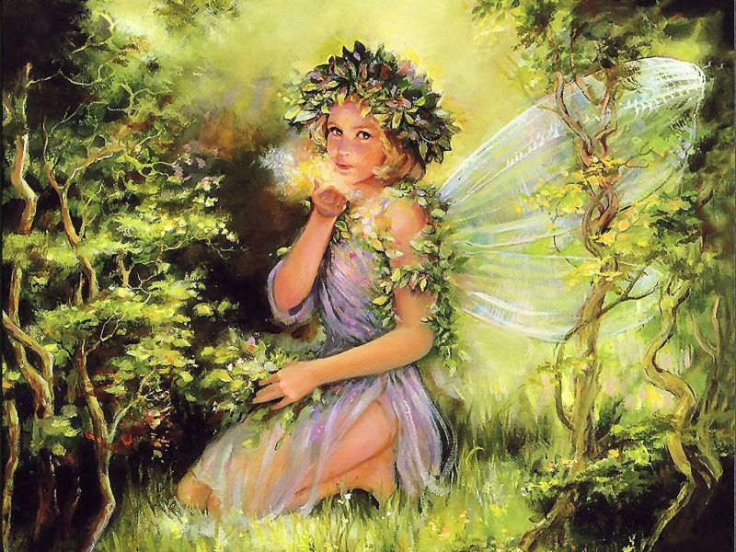
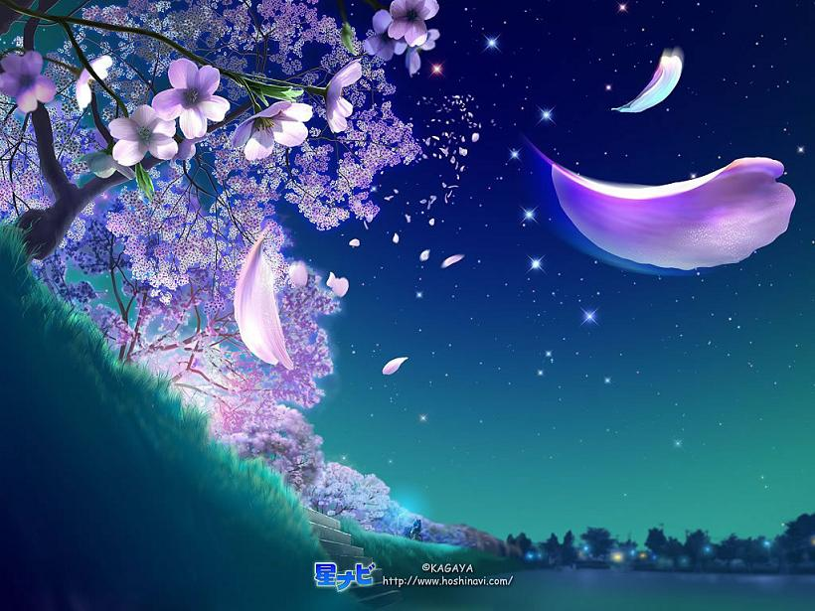
te enviamos soplos nuevos de aire fresco para tu vida mejorar

Slide 35
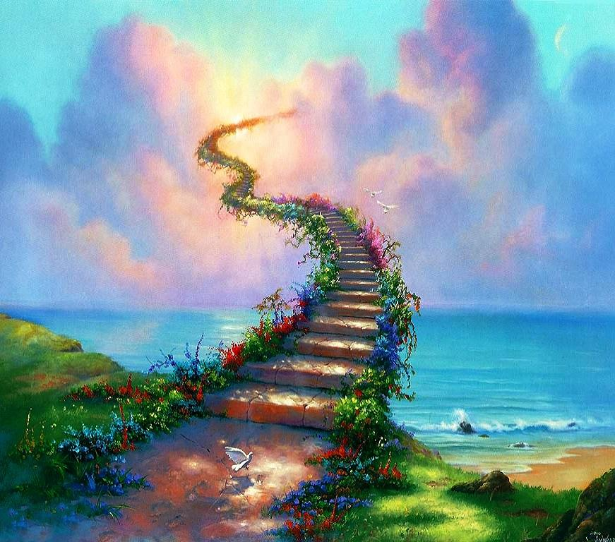

Al final conseguirás subír la escalera de la !!Felicidad!!
Nuestros buenos deseos se cumplirán
!!Un abrazo supermágico!!
Septiembre 2013
La magia de tus amigos

Slide 36




Accede a la sección que desees desde aquí:
PPS Exclusivos
Dedicatorias | Fechas Especiales | Graciosos | Historia y arte | Lugares | Musicales
Naturaleza y Ciencias | Política | Reflexión | Religiosos | Románticos | Salud
Si deseas recibir pps periódicamente en tu correo electrónico subscríbete aquí:

